Slide 1
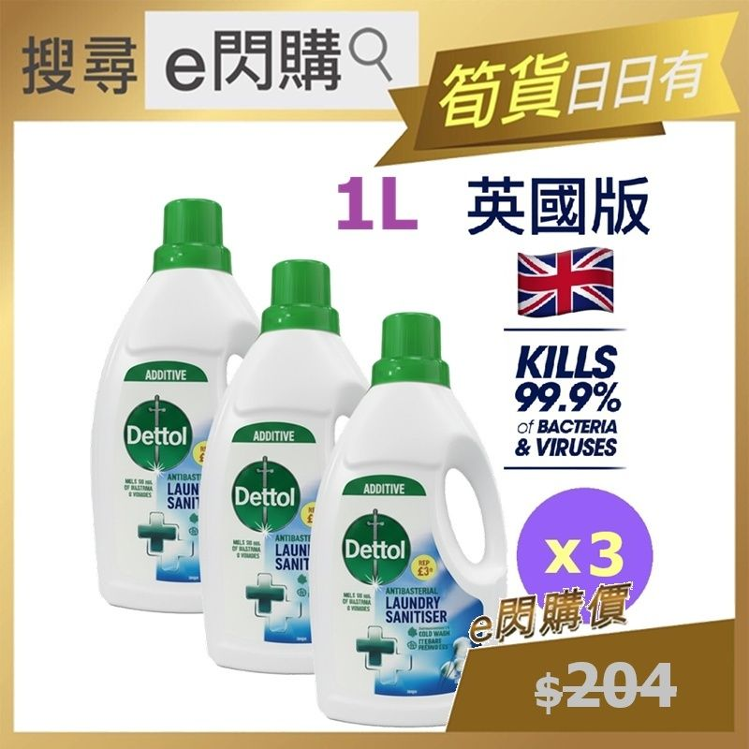
新品 Newsfeed 介紹
Week of 02/11
🔥 高熱度
3
滴露 衣物消毒液 1L × 3（木棉花香）
H5528001（H5528001）
H5528001_S_ESO430783B
🔗 按 SKU 開啟 HKTVmall 產品頁
售價（估）
7月 GMV
7月銷量
$189.37
$6,817.42
36 件
💡 建議 Newsfeed 角度
• 冬季流感高峰＋回南天：滴露官方「天然植萃消毒液」廣告 95.2 萬 views（5 個月前），品牌正年度主推
• 「洗衣同時消毒」家務痛點：針對有小朋友／寵物家庭，3 支裝一次過應付整個冬天
• 教育 angle：消毒液 vs 柔順劑 vs 洗衣珠，教「邊個位落、幾時落」最有效，順便帶貨
📦 HKTVmall 產品圖（參考）
📢 滴露官方「全新天然植萃消毒液」廣告 95.2 萬 views（5 個月前），品牌年度主推；衣物消毒為季節性（冬季流感）高需求品類
📺 https://www.youtube.com/watch?v=KJ_B_6qtl7M
Newsfeed Hot Items Dashboard ｜ fificheck.github.io/newsfeed-hot-items-dashboard ｜ 週一自動更新

